Slide 1
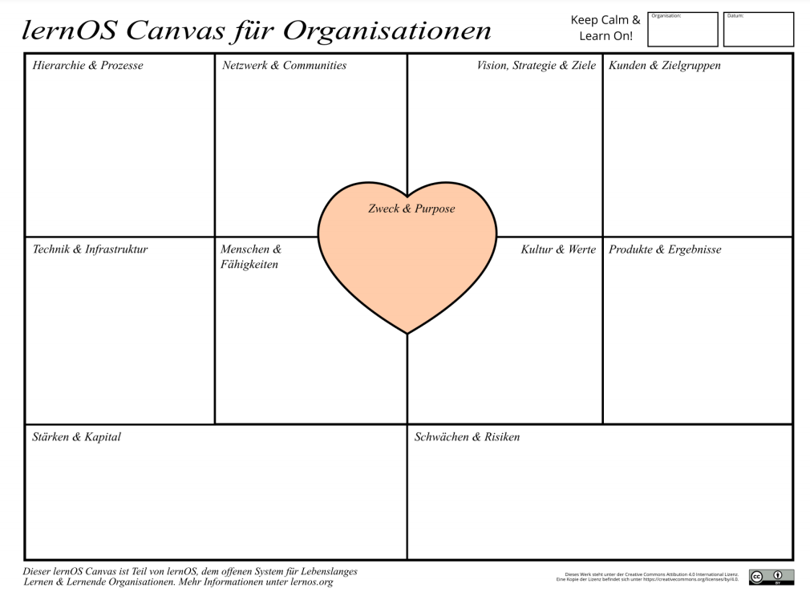
Regeln (formelle)
Menschen + Ideen (semi-formal)
Ideen (Zukunft) (formal)
Menschen (extern)
Dinge, Werkzeuge
Menschen (Zukunft) (semi-formal)
Ideen / Werte Gegenwart (informell)
Dinge (extern)
Bewertung: +
Bewertung: - / ?

Slide 2
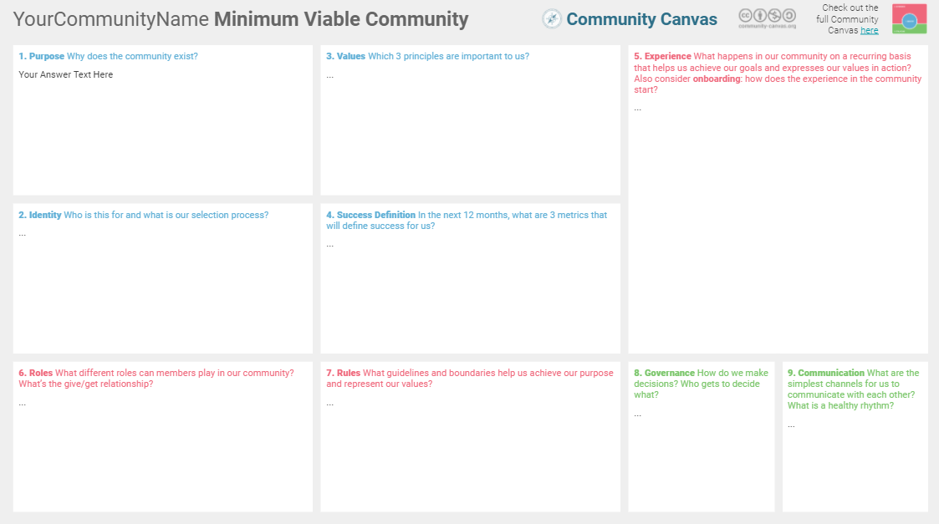

Slide 3
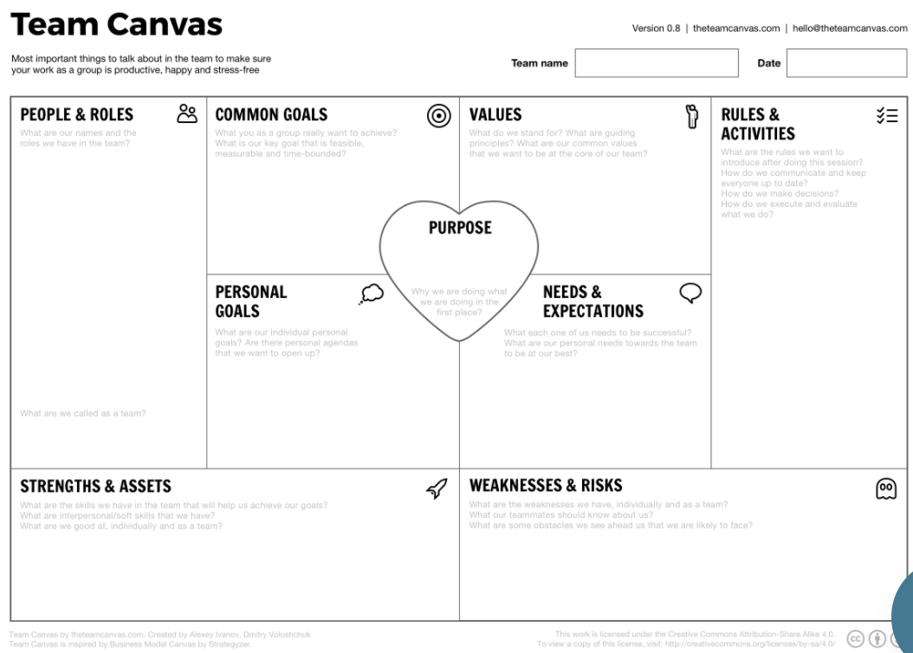

Slide 4
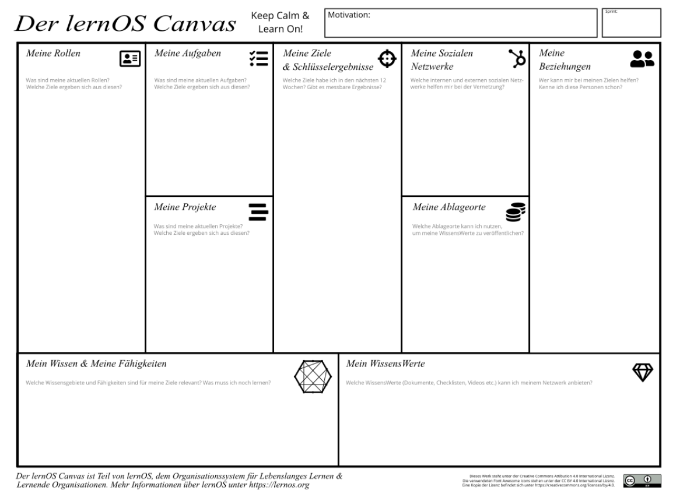
Regeln (formelle)
Ideen (Zukunft) (formal)
Menschen + Ideen (semi-formal)
Menschen (extern)
Ideen / Werte Gegenwart (informell)
Dinge, Werkzeuge
Dinge (extern)
Menschen (Zukunft) (semi-formal)
Bewertung: +
Bewertung: - / ?

Slide 5
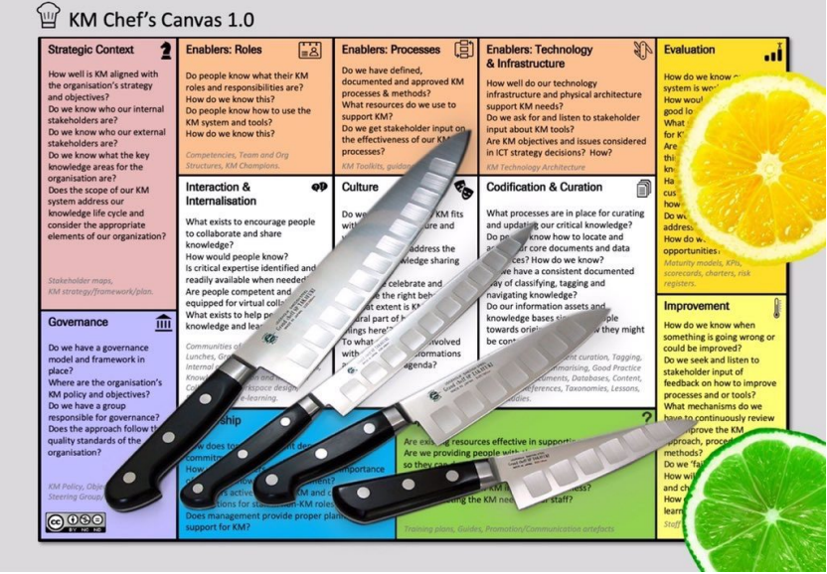

Slide 7
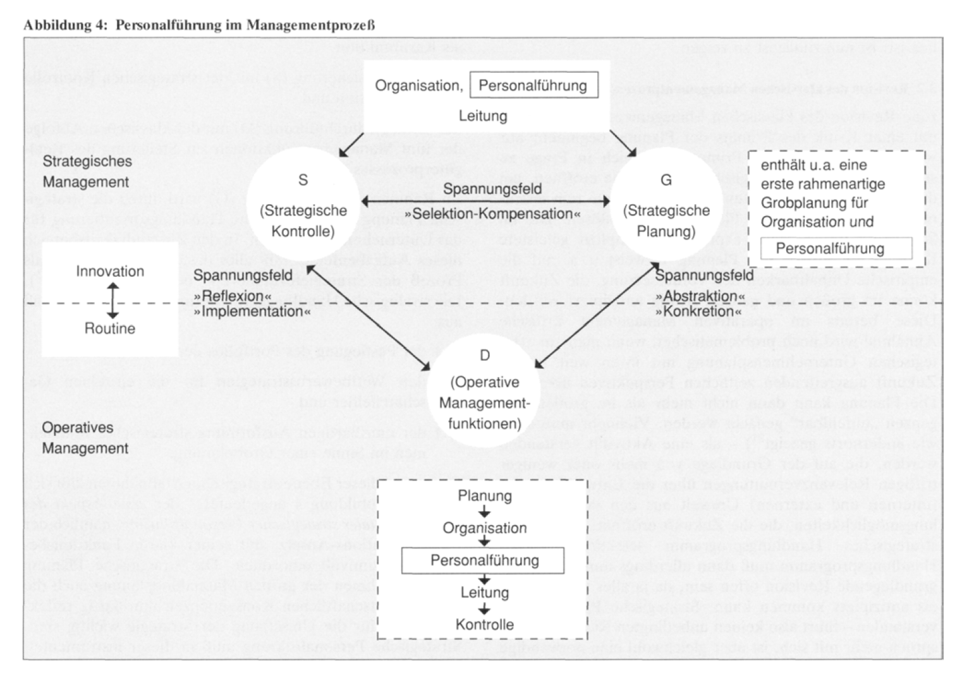

Slide 8
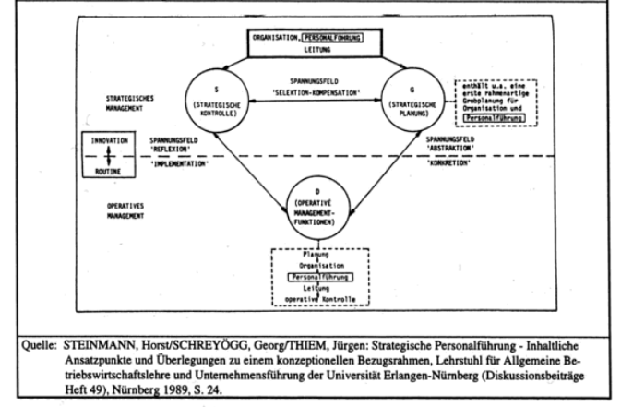

Slide 9
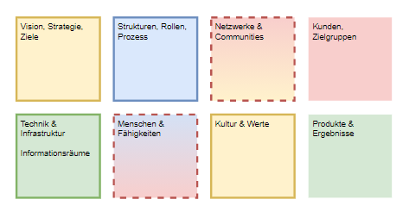
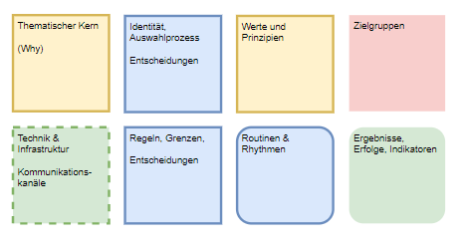
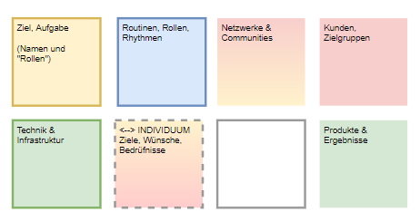

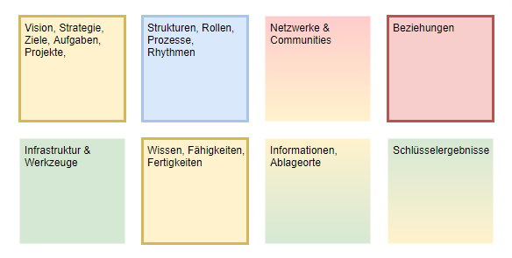
Organisation
Netzwerk
Team
Individum

